Slide 1
Десятые научно-практические Чтения, посвященные 120-летию со дня рождения О.В. Лосева и 105-летию организации Нижегородской радиолаборатории
(г. Нижний Новгород, 19 мая 2023г.)
Разработка бюджетных приборов систем вентиляции
и кондиционирования воздуха
Автор проекта:
Киляков Андрей, студент 2 курса
Научный руководитель:
Столяров И.В., преподаватель
ГБПОУ «Саровский политехнический техникум имени дважды Героя Социалистического Труда Б.Г. Музрукова»

Slide 2
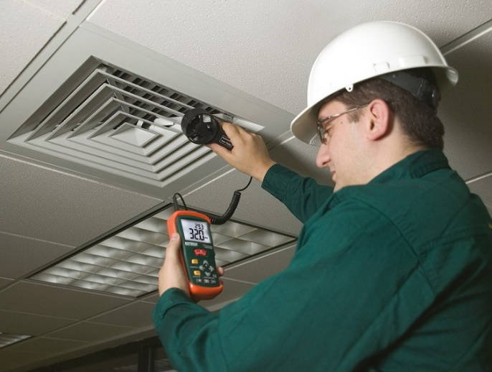
Постановка задачи
Я – студент Саровского политехнического техникума имени дважды Героя Социалистического Труда Б.Г. Музрукова по специальности Техническая эксплуатация и обслуживание электрического и электромеханического оборудования, будущий техник-электрик.
Также меня привлекает, и я хочу освоить специальность монтажника систем вентиляции и кондиционирования воздуха. Для его работы необходимы простые и в то же время функциональные надежные приборы.

Slide 3
Цель работы
Цель работы – создать:
портативный малогабаритный тепловой анемометр, который предназначен для определения скорости и объема воздушного потока, а также его температуры;
портативный малогабаритный индикатор качества воздуха, который предназначен для определения концентрации летучих органических веществ (TVOC), вычисления эквивалентного значения углекислого газа (eCO2), а также влажности и температуры.

Slide 4
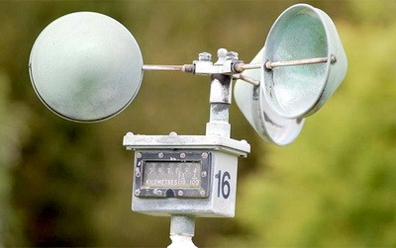
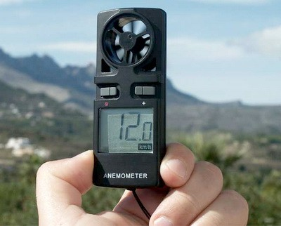
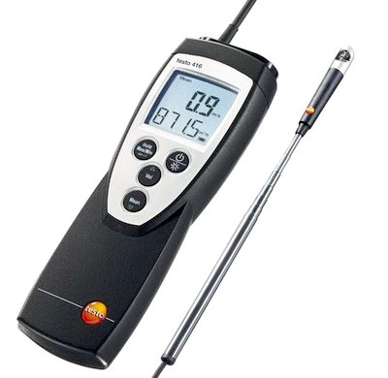
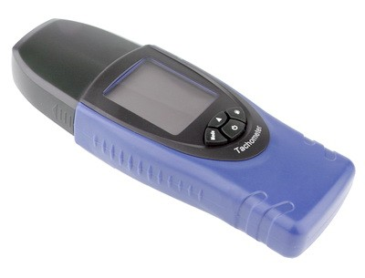
Основные виды анемометров
Анемометр – это измерительный прибор, который служит для определения скорости газовых или воздушных потоков.
Чашечный анемометр
Крыльчатый анемометр
Лазерный анемометр
Акустический
анемометр
Тепловой анемометр

Slide 5
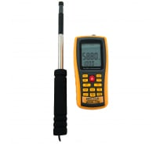
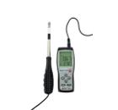
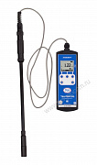
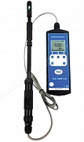
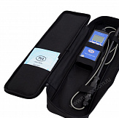
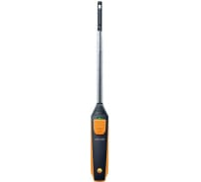
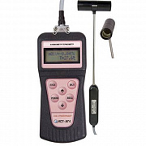
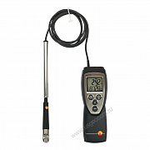
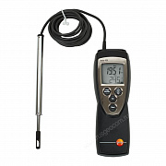
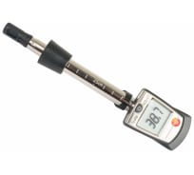
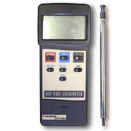
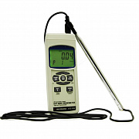
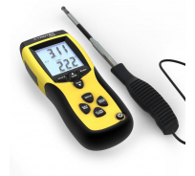
Современные термоанемометры и их цены
МЕГЕОН 11008 МЕГЕОН 11010 Testo 405 i
22 069 р. 24 863 р. 12 900 р.
ТКА-ПКМ 50 ТКА-ПКМ 52 ТКА-ПКМ 60
28 000 р. 30 000 р. 36 000 р.
СТРОЙПРИБОР СТРОЙПРИБОР
ИСП-МГ4 ИСП-МГ4.01
64 200 р. 66 000 р.
Testo 416 Testo 425 Testo 405-V1 49 900 р. 49 900 р. 11 900 р
TROTEC TA300 Актаком АТТ-1004 Актаком АТЕ-1034
19 900 р. 28 998 р. 25 608 р.

Slide 6
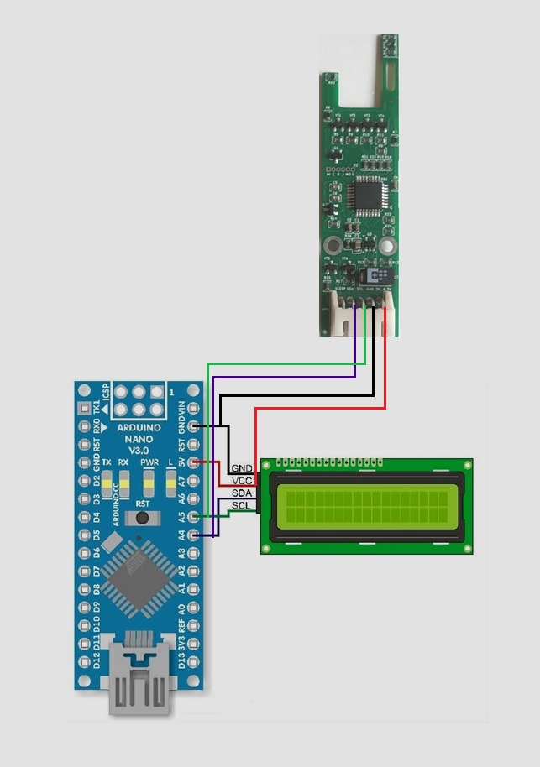
Портативный прибор «Анемометр тепловой АТ-01»
Технические характеристики
Параметры | Значения
Диапазон измерения скорости воздушного потока, м/с | 0,1 - 25
Диапазон измерения температуры, °С | -20 - +100
Разрешающая способность скорости потока, м/с | 0,1
Разрешающая способность температуры, °С | 0,1
Погрешность измерения скорости воздушного потока, м/с | ±(0,05+0,05·V), V - скорость потока
Максимальная погрешность измерения температуры, °С | ±1
Интерфейс связи с компьютером | mini-USB
Напряжение питания, В | 9
Питание | Элемент типа «Крона» 9В (1 шт.), или через USB
Длина шнура выносного зонда | до 1 м
Габаритные размеры, мм, не более | 160×85×25
Вес (с батарей типа «Крона»), г | 160
Принципиальная схема прибора «Анемометр тепловой АТ-01»

Slide 7
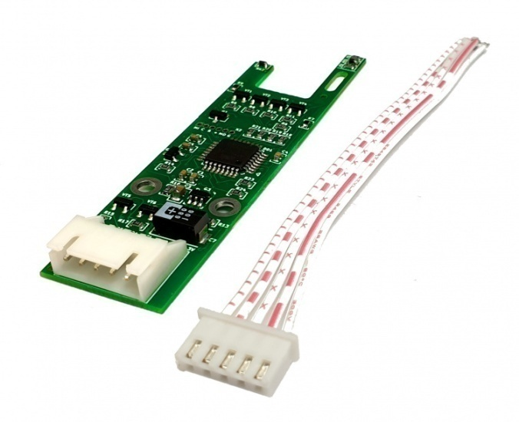
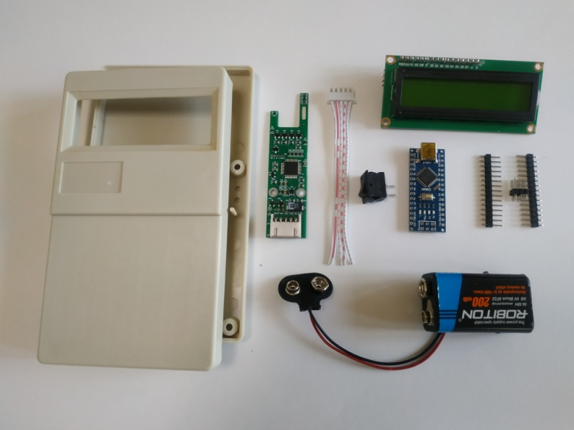
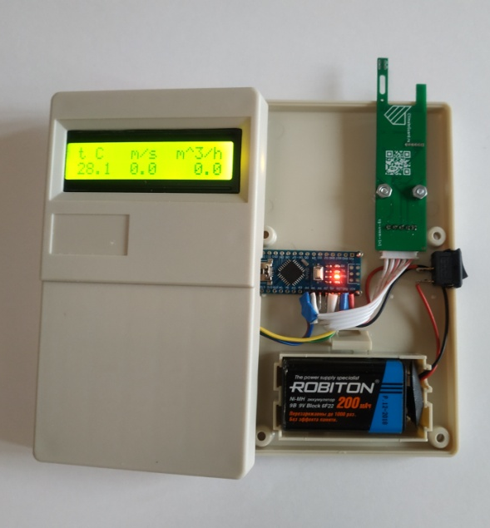
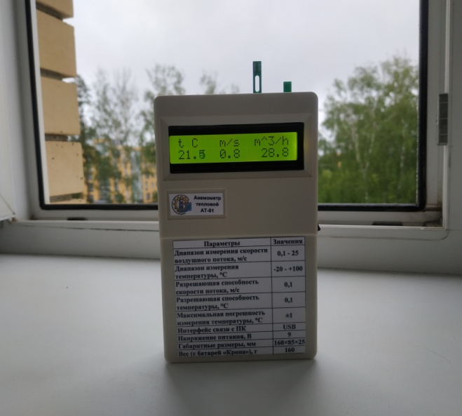
Портативный прибор «Анемометр тепловой АТ-01»
Модульный термоанемометр CG-Anem-1v1
Комплектующие прибора «Анемометр тепловой АТ-01»
Испытания прибора «Анемометр тепловой АТ-01»

Slide 8
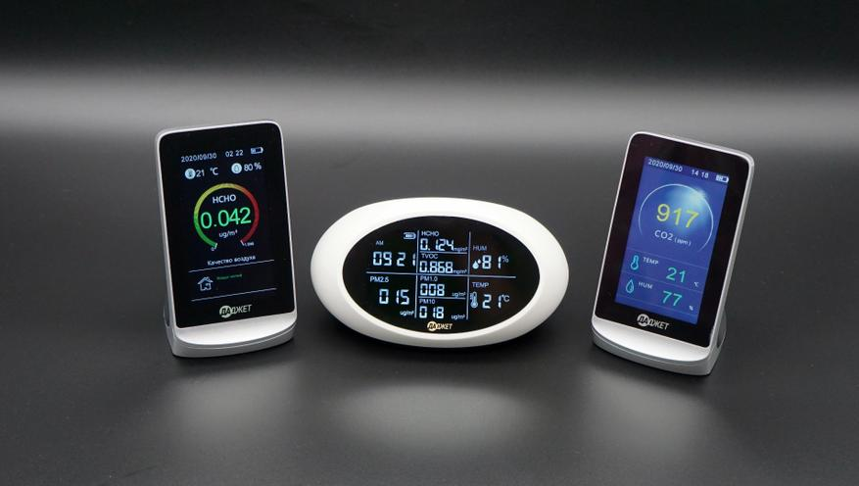
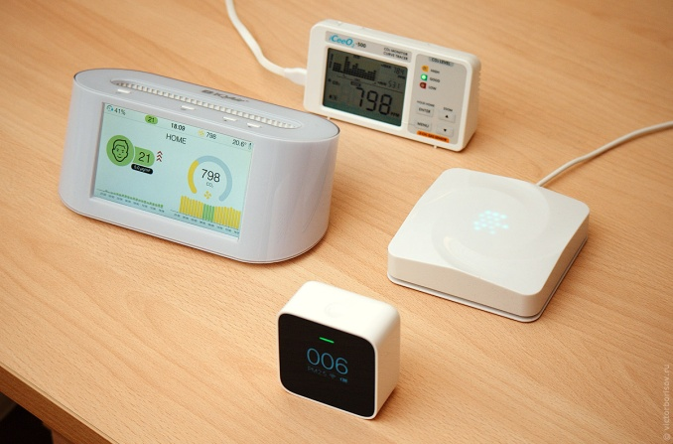
Датчики определения качества воздуха
Основными показателями датчиков определения качества воздуха, наряду с температурой и влажностью, является концентрация CO₂ и TVOC.

Slide 9
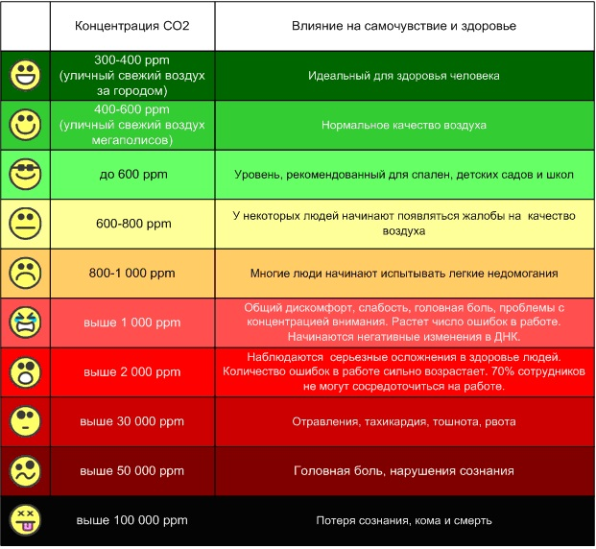
Датчики определения качества воздуха
Концентрация СО₂ и его влияние на самочувствие и здоровье

Slide 10
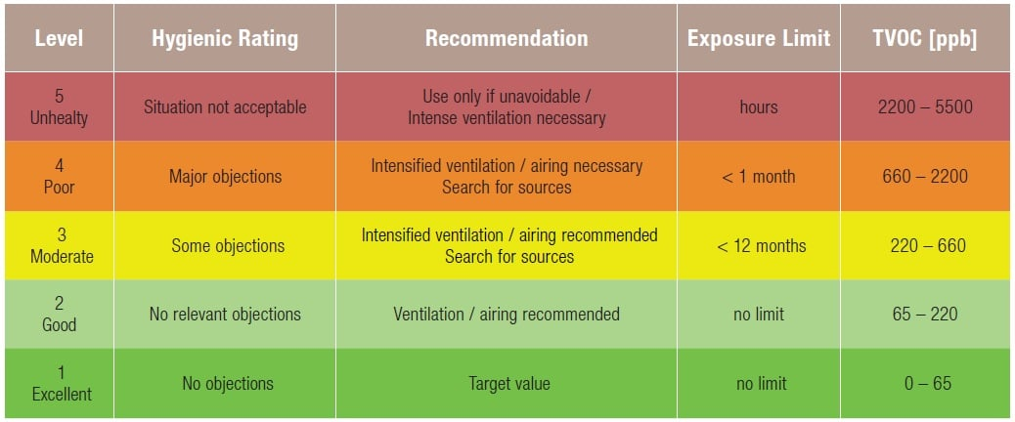
Датчики определения качества воздуха
Концентрация TVOC, его влияние и рекомендации

Slide 11
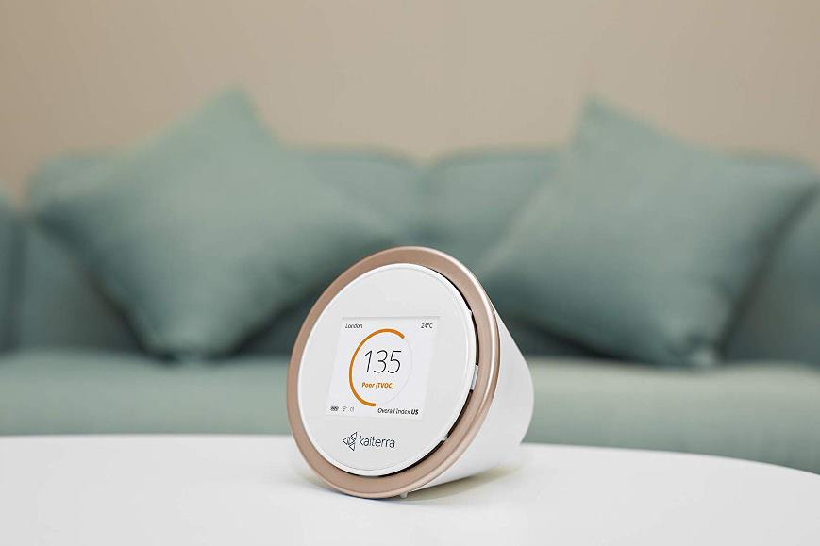
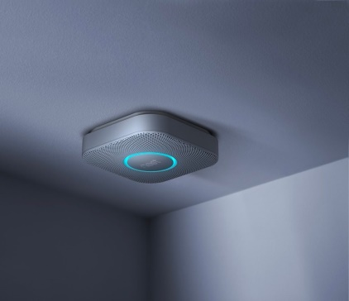
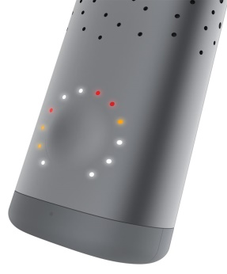
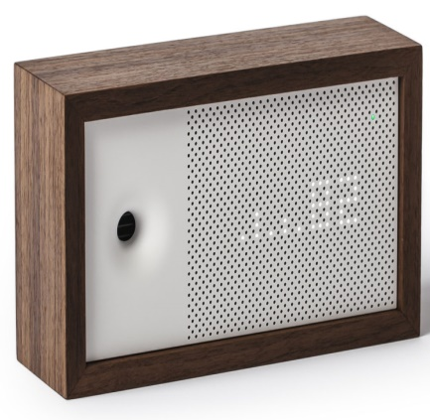
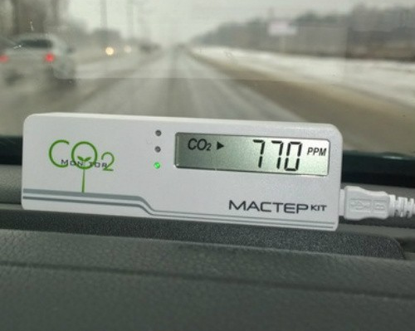
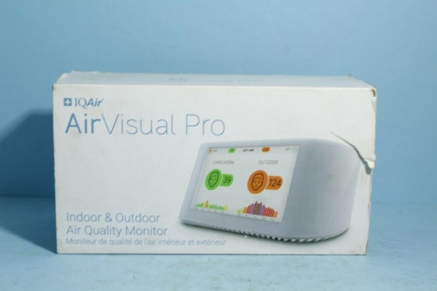
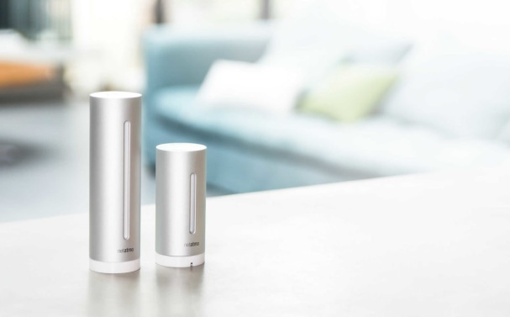
Лучшие датчики качества воздух и их цены
Plume Labs Flow (12 тыс. руб.) Kaiterra Lazer Egg (15 тыс. руб.)
Nest Protect (9 тыс. руб.)
Awair Second Edition
(12 тыс. руб.)
Мастеркит MT8057(12 тыс. руб.) ТИОН MagicAir (14 тыс. руб.)
IQAir AirVisual Pro(24 тыс. руб.) NetAtmo Weather Station (16 тыс. руб.)

Slide 12
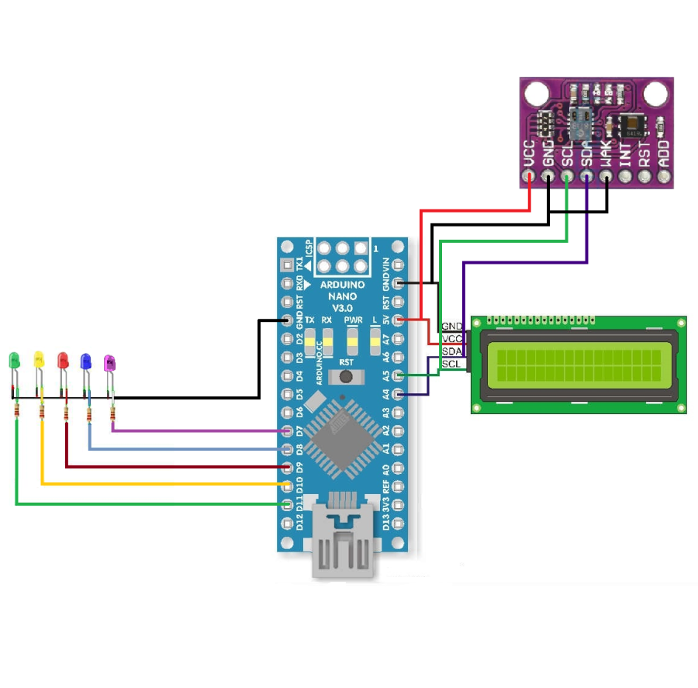
Портативный прибор «Индикатор качества воздуха ИКВ-01»
Технические характеристики
Параметры | Значения
Диапазон измеряемой концентрации eCO₂ | 400…8192 ppm
Диапазон измеряемых величин TVOC | 0…1187 ppb
Период опроса | 0,25 / 1 / 10 / 60 с
Диапазон измерения влажности | 0 ... 100%
Диапазон измерения температуры | -40°C ... +125°C
Диапазон рабочих температур | -40…+85 °C
Погрешность измерения влажности | ±2% (типичная) ±4% (максимальная)
Погрешность измерения температуры | ±0,2°C
Интерфейс связи с компьютером | mini-USB
Напряжение питания, В | 9
Питание | Элемент типа «Крона» 9В
Габаритные размеры, мм, не более | 140×85×25
Вес (с батарей типа «Крона»), г | 160
Принципиальная схема прибора «Индикатор качества воздуха ИКВ-01»

Slide 13
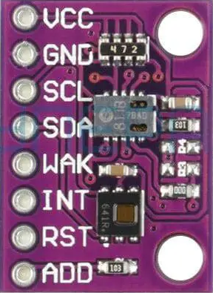
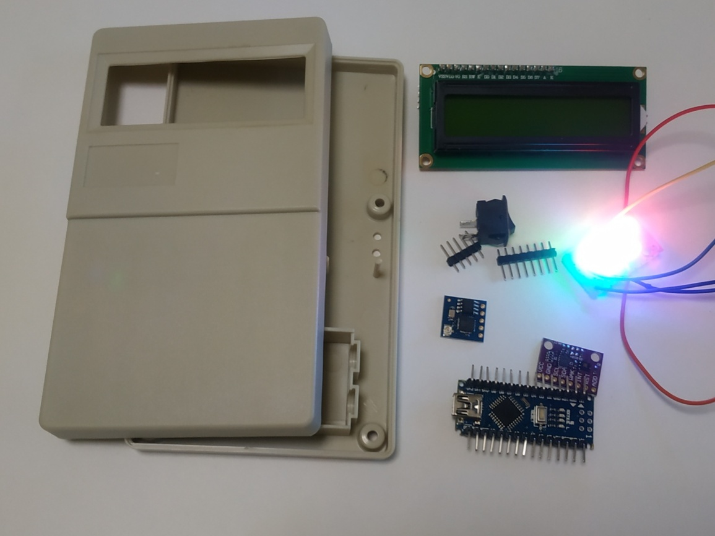
Портативный прибор «Индикатор качества воздуха ИКВ-01»
Модуль определения качества воздуха CJMCU-8118 (датчики CC811, HDC1080)
Комплектующие прибора «Индикатор качества воздуха ИКВ-01»

Slide 14
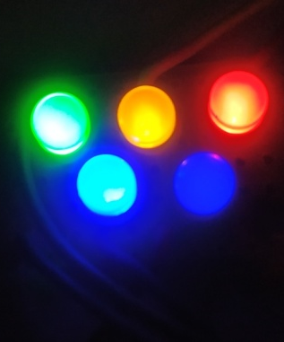
Портативный прибор «Индикатор качества воздуха ИКВ-01»
Параметры прибора «Индикатор качества воздуха ИКВ-01»
Уровень (цвет светодиода) | Концентрация CO₂ (ppm) |  | Концентрация TVOC (ppb)
Оптимальный | < 800 | или |  | 0 - 65
Удовлетворительный | 800 - 1000 | или |  | 65 - 220
Неудовлетворительный | 1000 -1400 | или |  | 220 - 660
Предельный | 1400 - 2000 | или |  | 660 - 2200
Опасный | > 2000 | или |  | > 2200
Индикация (цветовая) уровня качества воздуха прибора
«Индикатор качества воздуха ИКВ-01»

Slide 15
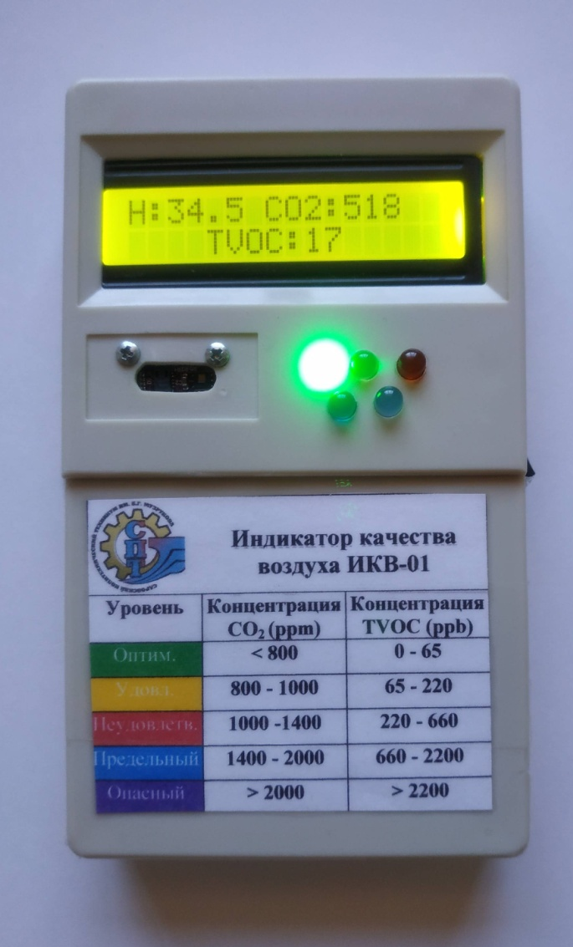
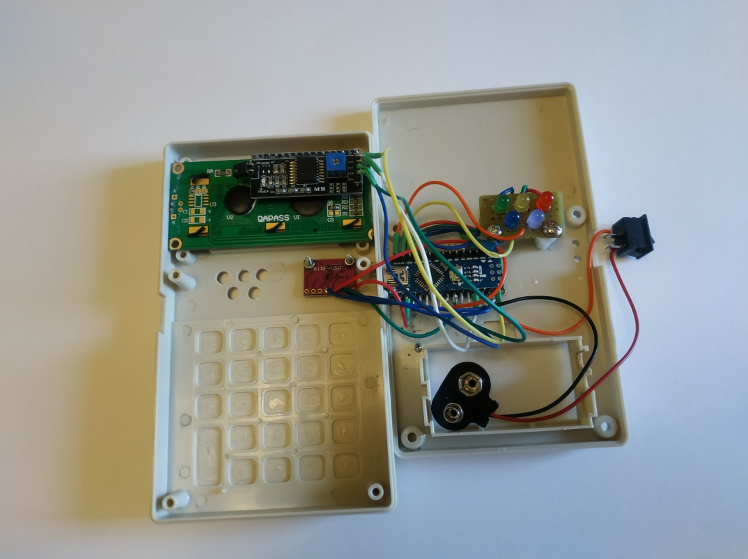
Портативный прибор «Индикатор качества воздуха ИКВ-01»
Прибор перед окончательной сборкой
Внешний вид прибора
«Индикатор качества воздуха ИКВ-01»

Slide 16
Современное состояние проекта
В настоящее время составлены бизнес-планы производства данных приборов, проведен SWOT – анализ. Сильными сторонами проекта являются - наличие материально-технической базы и кадров, низкая арендная плата (радиомонтажная мастерская ГБПОУ СПТ им. Музрукова), а также низкая себестоимость прибора.
Также готовится подача заявки на полезную модель по приборам:
портативный малогабаритный прибор «Анемометр тепловой АТ-01»;
портативный прибор «Индикатор качества воздуха ИКВ-01».

Slide 17
Основные итоги и результаты
Все поставленные цели, а также задачи работы полностью достигнуты и выполнены. По окончанию работы над проектом получены готовые технические продукты, представляющие собой приборы, которые могут применяться для работы монтажника систем вентиляции и кондиционирования воздуха:
портативный малогабаритный прибор «Анемометр тепловой АТ-01»;
портативный прибор «Индикатор качества воздуха ИКВ-01».
Данные приборы могут послужить основой для создания на их основе достаточно простых с точки зрения реализации, и в то же время дешевых и надежных приборов такого типа.

Slide 18
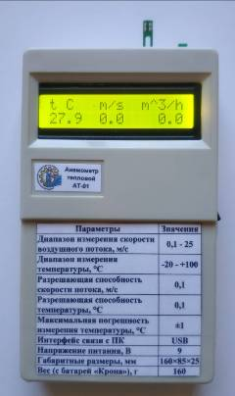
Основные итоги и результаты
Сравнительный анализ цен на современные термоанемометры, датчики качества воздуха и наши приборы:
Термоанемометры Наш прибор «АТ-01»
12 - 66 тыс. руб. 2 980 руб.
Датчики качества
воздуха Наш прибор «ИКВ-01»
9 - 24 тыс. руб. 2 602 руб.
(согласно составленным бизнес-планам)

Slide 19
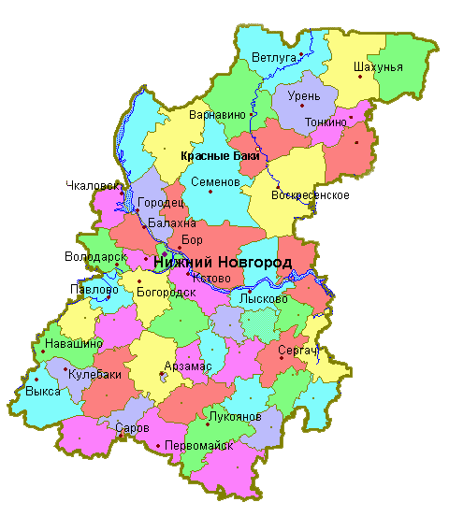
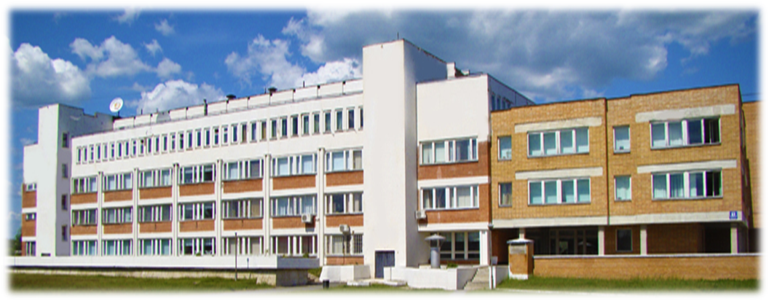
Контакты
Юридический адрес: 607188, Нижегородская область, г. Саров, ул. Димитрова, дом 3.
Телефон/факс: 8-831(30)- 3-08-62
Официальный сайт: www.sptsarov.ru
Контактные e- mail:
SPT.Sarov@yandex.ru stivts3@mail.ru
Спасибо за внимание!

